Slide 1
《新未来大学英语》 试用过程与效果反思
菏泽学院 孙洪波 高艳丽 倪慧
hsun@hezeu.edu.cn

Slide 2
一、教材分析 二、试用简介 三、效果反思

Slide 3
理念 选材 设计
教材分析

Slide 4
理念新颖 体验式、混合式、真实情景

Slide 5
选材丰富 学生感兴趣前沿话题 中华文化和世界多元文明

Slide 6
设计独特 情景剧、剧情线、路线图

Slide 7
学情分析 教材使用情况 具体实施
试用简介

Slide 8
学生情况 课时情况
学情分析

Slide 9
学生情况

Slide 10
课时情况

Slide 11
内容分配 使用原则
教材使用情况

Slide 12
内容分配

Slide 13
使用原则 少即是多、因校制宜

Slide 14
具体实施
翻转课堂、混合模式

Slide 17
具体实施
注重产出、多元评价

Slide 19
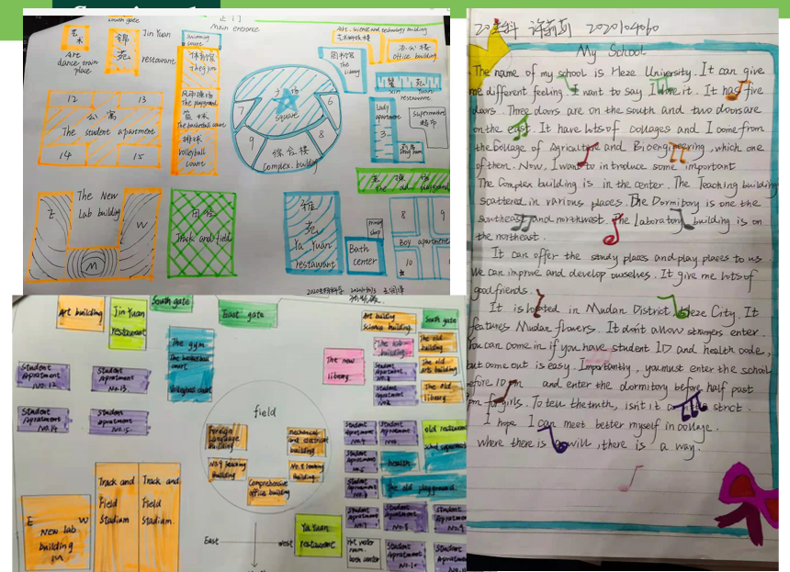

Slide 20
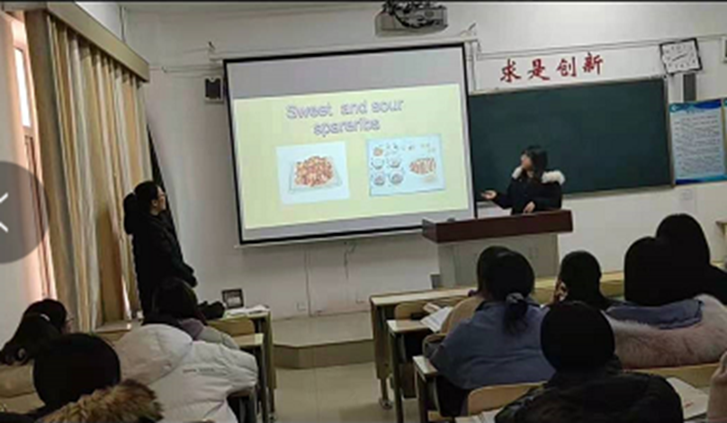

Slide 22
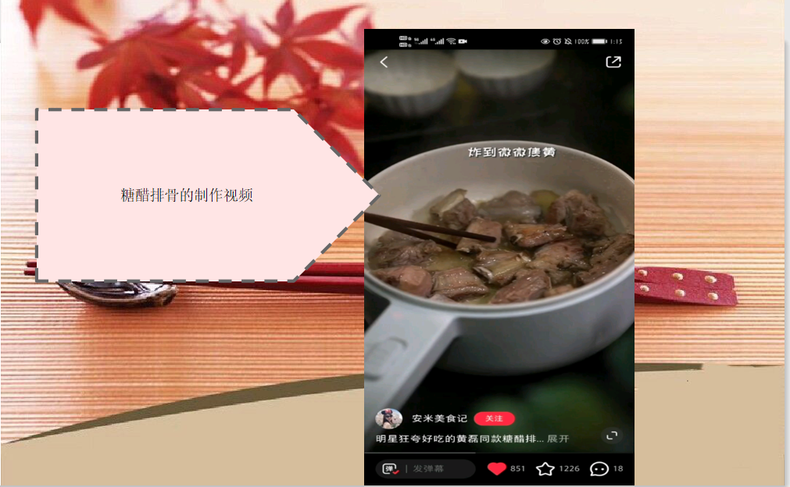

Slide 24
具体实施
课程思政、价值引领
零工经济 、wisdom of China

Slide 25
成效 挑战
效果反思

Slide 26
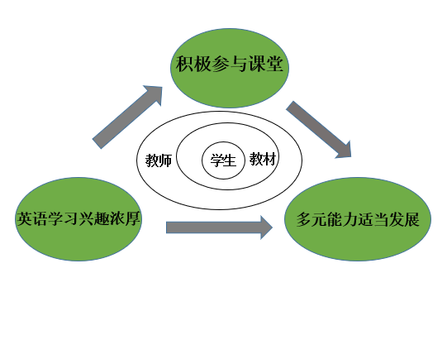
成效

Slide 27
教师 专业素养、教学方法、师资培训 学生 认知水平高、学习能力强
挑战

Slide 28
教师 专业发展、多元评价 学生 精确定位、有教无类
应对策略

Slide 29
使用反思
好教材需要好老师。
老师好好学习，学生天天向上。

